Slide 1
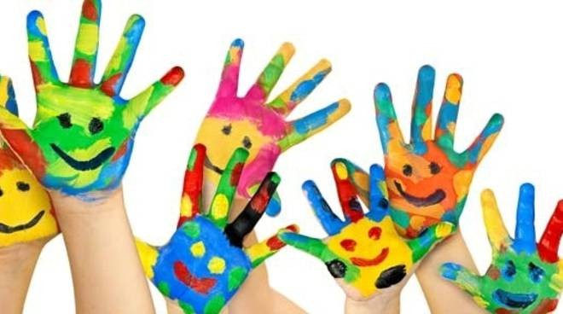
La scuola dell’infanzia
Benvenuti
Dir. Edy Zellweger
Taverne, 9 giugno 2026
Notes:
Considerate le età dei bambini, si alternano momenti con attività di movimento e attività tranquille, guidate e libere.

Slide 2
Le docenti
Taverne TR 1: ma. Dana Burcheri
Taverne TR 2: Da definire
Taverne TR 3: ma. Lennie Mauger
Taverne TR 4: ma. Chiara Bettelini
Tel. 091 945 39 61 → ISTITUTO SCOLASTICO
Notes:
Considerate le età dei bambini, si alternano momenti con attività di movimento e attività tranquille, guidate e libere.

Slide 3

Inserimento e primi giorni di scuola
Qualche consiglio per un sereno inserimento:
preparare il bambino al distacco dai genitori accompagnandolo nel passaggio dall’ambiente famigliare a quello della scuola.
mostrare il percorso casa-scuola.
accompagnare il bambino all’incontro previsto alla scuola dell’infanzia.
Lunedì 15 giugno per la scelta del contrassegno
Mercoledì 26 agosto solo per TR2 conoscenza docenti
Presso la propria sezione
Primi giorni di scuola:
offrire il tempo necessario al bambino e attribuire la giusta attenzione al momento del distacco (dolce fermezza).
attraverso colloqui personali (dopo l’orario scolastico): occasione di contatto e confronto privilegiato per instaurare in un clima sereno, la necessaria collaborazione
telefonare in caso di bisogno

Slide 4
Inizio ed entrata differita
Ogni famiglia riceverà nel mese di agosto una lettera con le date di:
Inizio della frequenza in base alla data di nascita (entrata differita)
Per i nuovi bambini le prime 8 mattine saranno di prova (il mercoledì escluso). Il calcolo delle 8 mezze giornate parte dal primo giorno di frequenza.
Nel corso dei primi mesi verrà fissato un incontro con la famiglia per definire la frequenza.
Notes:
Considerate le età dei bambini, si alternano momenti con attività di movimento e attività tranquille, guidate e libere.

Slide 5
Le riunioni
Ogni docente organizzerà degli incontri con i genitori dei propri allievi per conoscersi e informare.
Le docenti saranno a disposizione per colloqui personali (fuori dall’orario scolastico) previo appuntamento.
Notes:
Considerate le età dei bambini, si alternano momenti con attività di movimento e attività tranquille, guidate e libere.

Slide 6
La giornata
Orario giornaliero
___________________________________________________________
08.30 - 08.45 entrata 15.30 -15.45 uscita
Mercoledì uscita alle 11.30
___________________________________________________________
* Uscita differenziata 11.30 oppure 13.00 per i bambini dell’anno facoltativo
Per motivi di sicurezza la porta di entrata viene chiusa a chiave alle 8.45, quindi vi chiediamo gentilmente la massima puntualità.
Notes:
Considerate le età dei bambini, si alternano momenti con attività di movimento e attività tranquille, guidate e libere.

Slide 7
Il corredo del bambino
Due sacchetti (uno per il ricambio, uno da utilizzare per portare a casa il materiale da lavare)
Un grembiule
Un asciugamano (lunghezza massima 45 cm)
Un bavaglino con elastico
Un paio di pantofole chiuse
Spazzolino e dentifricio (elmex)
Un paio di scarpette da ginnastica (preferibilmente con l’elastico)
Un ricambio completo (pantaloni, pantaloncini, maglietta, mutande e calze)
Vestiti per la pioggia (pantaloni e giacca impermeabili, stivali) da portare in caso di pioggia

Slide 8
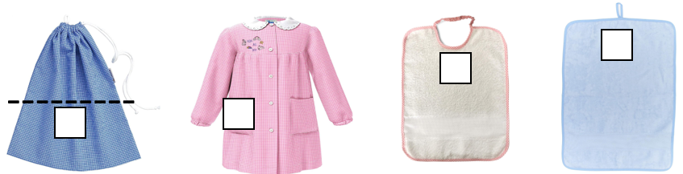
Il contrassegno sul corredo
Il contrassegno del vostro bambino dovrà essere ricamato o disegnato con pennarelli per la stoffa. Asciugamano e grembiule dovranno essere muniti di asola.
Per gli altri elementi apporre il nome con pennarello indelebile.

Slide 9
Tragitto casa-scuola
La famiglia è responsabile di quanto può accadere fuori dalla scuola, sia prima, sia dopo l’orario lezione.
Qualora il bambino venga accompagnato regolarmente da una persona estranea alla famiglia i genitori devono riempire l’apposito formulario, lo stesso vale nel caso in cui il bambino vada e torni da solo (vedi formulario “Tragitto casa-scuola”).

Slide 10
Condizioni di ammissione alla scuola dell’infanzia
Possono frequentare il primo anno facoltativo soltanto i bambini autonomi nella gestione dei propri bisogni corporei.
La preparazione all’autonomia fisiologica del bambino è un compito educativo dei genitori.
Approfittate del tempo estivo a disposizione per aiutare i bambini ad abituarsi a stare senza pannolino.
Notes:
Considerate le età dei bambini, si alternano momenti con attività di movimento e attività tranquille, guidate e libere.

Slide 11

domande?
www.torricella-taverne.ch/informazioni

